Slide 1

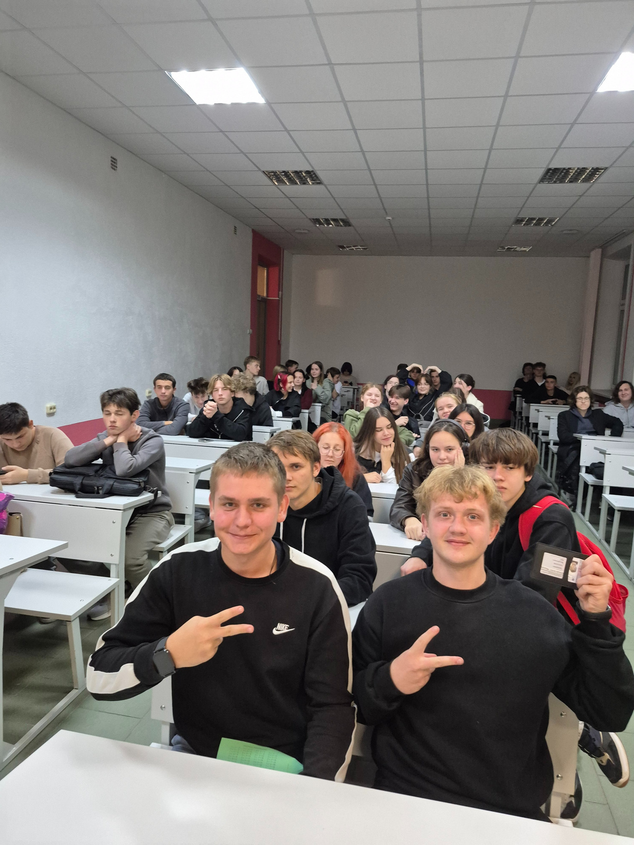
ОТ ОРИЕНТАЦИИ К ИНТЕГРАЦИИ:
ключевые задачи куратора в сопровождении первокурсников
старший преподаватель кафедры информатики и веб-дизайна БГТУ
Игнаткова Янина Алексеевна

Slide 2
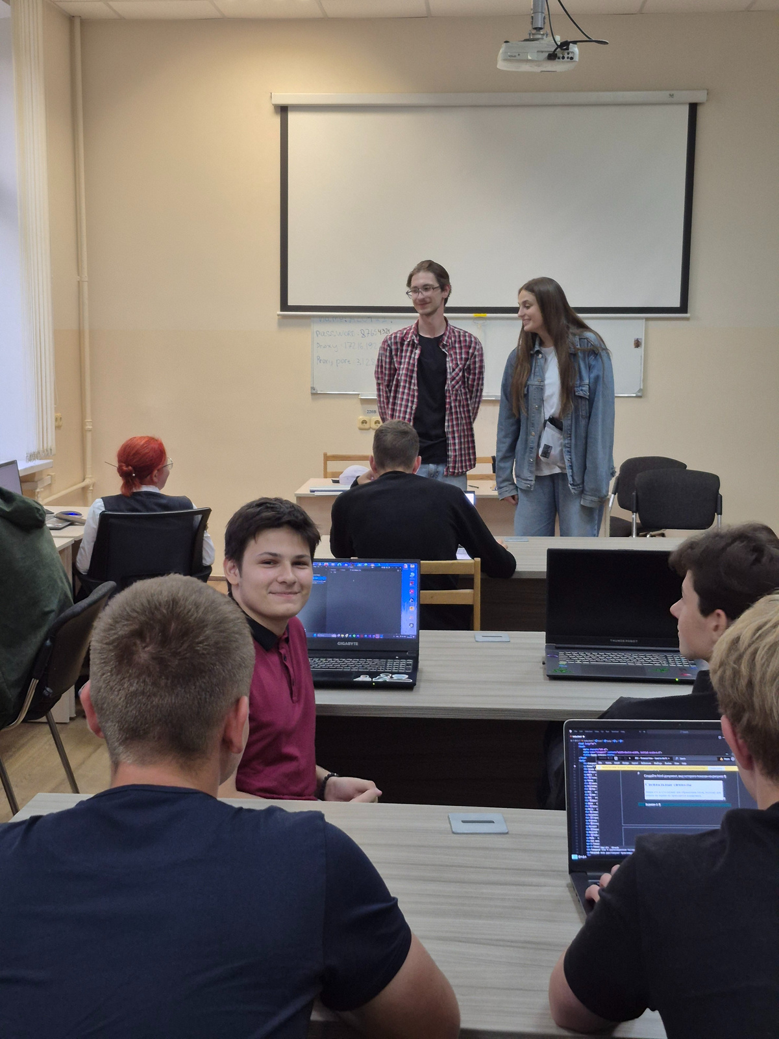
Роль куратора:
не только информировать,
но и помогать адаптироваться
ПРОБЛЕМА
Первокурсники приходят в университет с ощущением неизвестности, тревоги и поиска своего места.
Проблема не сводится только к «адаптации к учебному процессу».
Это комплексное переживание: психологическое, социальное и культурное.
Именно здесь куратор становится ключевой фигурой — тем, кто помогает превратить тревогу в уверенность, а неизвестность в пространство возможностей.
Куратор — это не надзорный орган,
а «свой человек»,
равный среди студентов
02

Slide 3

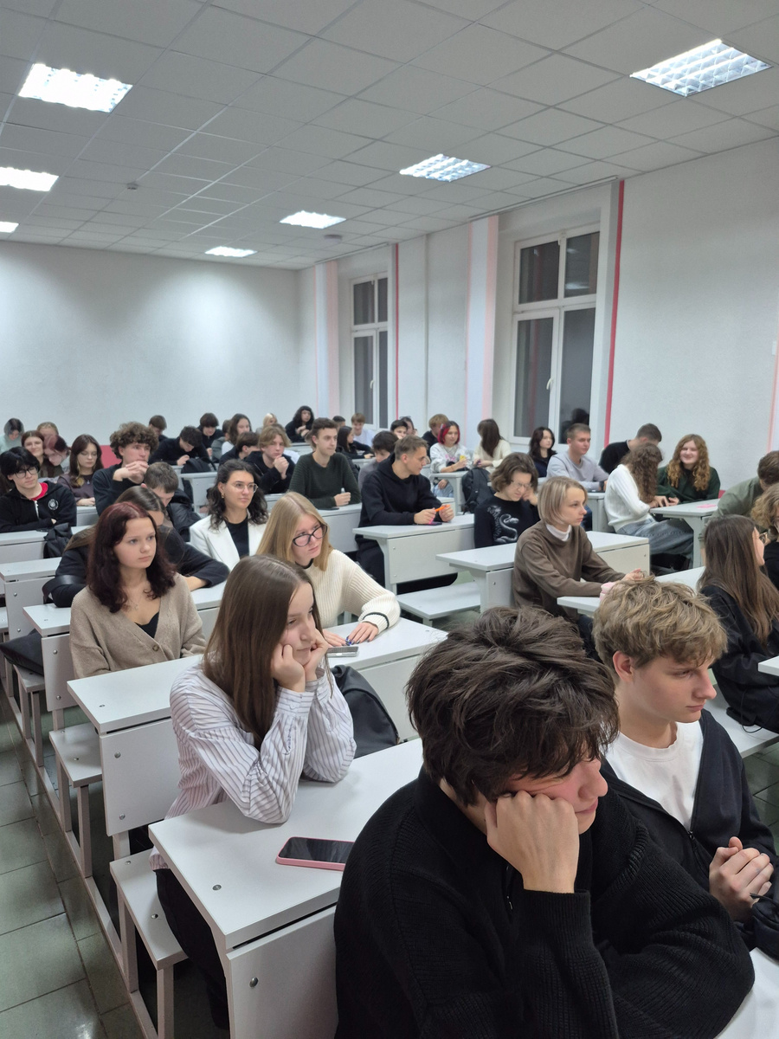
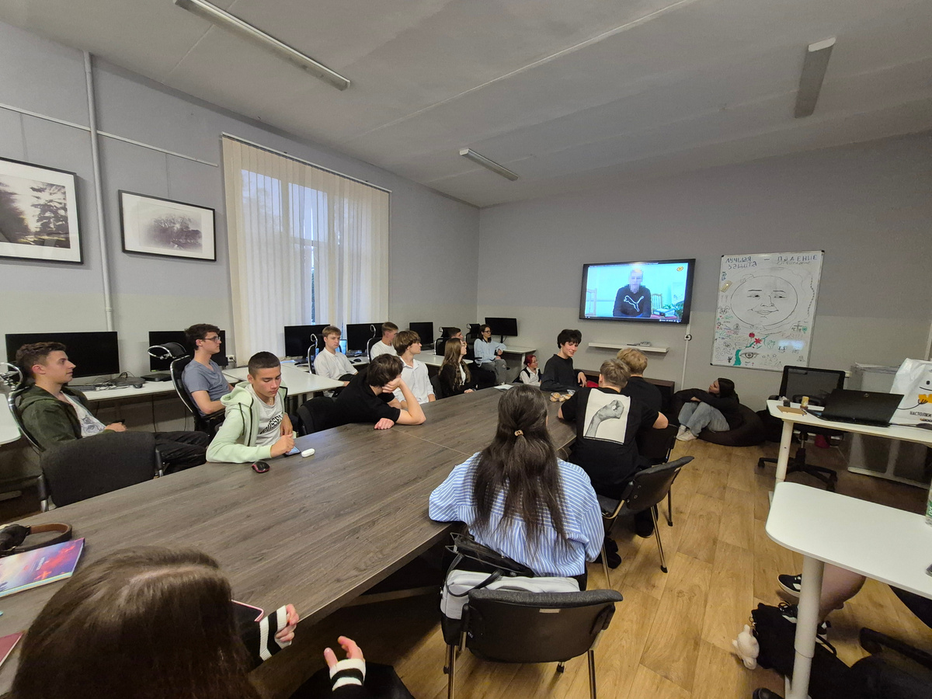
Ориентация:
Первые шаги — знакомство с правилами, расписанием, инфраструктурой.
Интеграция:
Более глубокий процесс — включение
в студенческое сообщество, формирование идентичности «я — студент».
Задача куратора:
перевести студентов от формального знания к ощущению принадлежности
03

Slide 4


Ключевые задачи куратора
  Навигация: помогать студентам ориентироваться в учебном процессе и внеучебной жизни.
  Равенство и доверие: быть «на равных», говорить на понятном языке, разделять радости и трудности.
  Поддержка инициативы: стимулировать активность, вовлекать в проекты, помогать раскрывать таланты.
  Психологическая безопасность: создавать атмосферу, где студент не боится ошибиться или задать вопрос.
  Социальная интеграция: помогать строить связи между студентами, преподавателями и университетской средой.
04

Slide 5
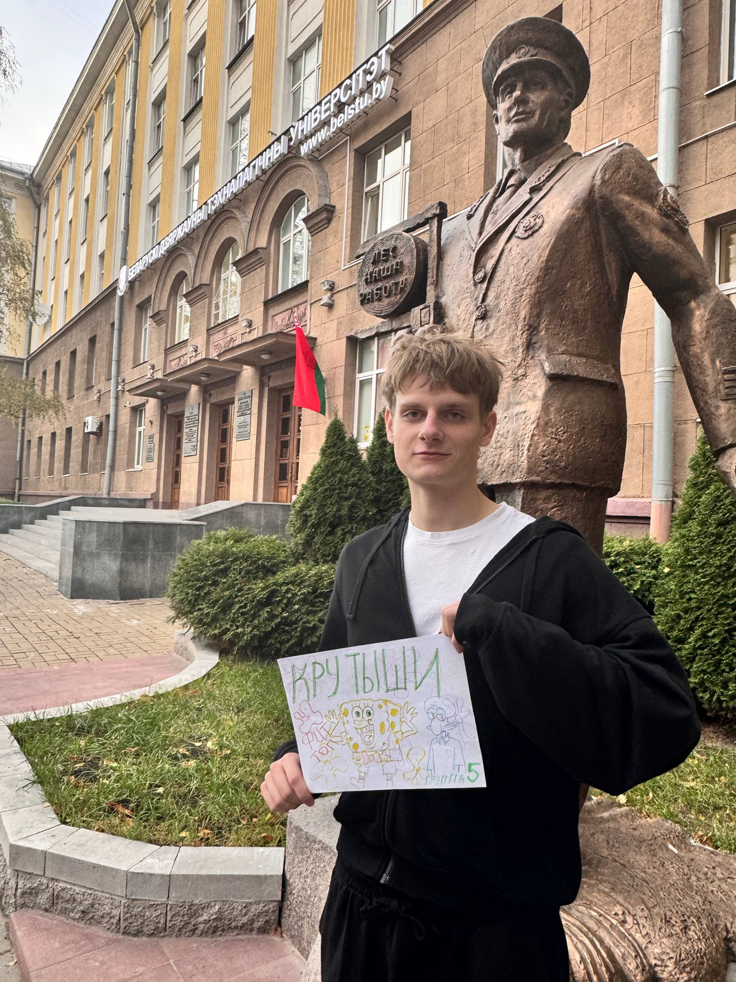
Куратор должен быть не только наставником, но и участником студенческой жизни
Пример:
куратор, который вместе со студентами обсуждает современные тренды, фильмы и музыку, становится частью их круга.
Важно показывать открытость:
Принцип
«равный среди равных»:
участвовать в мероприятиях,
быть доступным для общения, делиться опытом,
разделять увлечения.
уважение к мнению студентов, совместное решение проблем,
принятие без осуждения,
диалог вместо монолога
05

Slide 6
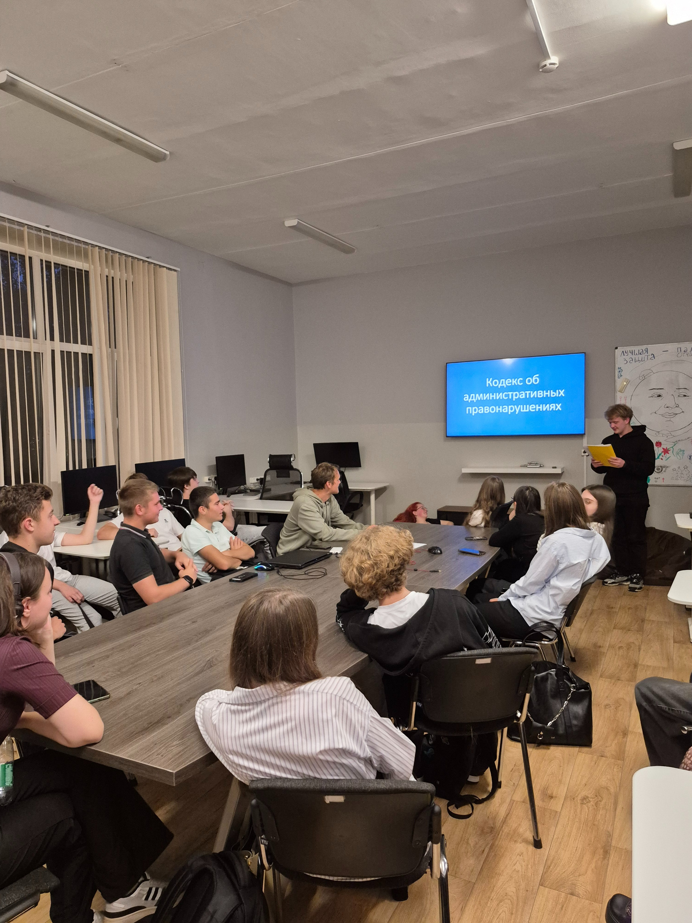
Куратор как авторитет без давления
На одной волне со студентами
Важно быть открытым к их интересам, стилю общения, даже к их слабостям. Это создаёт атмосферу, где студент не боится показать себя настоящим, признаться в трудностях или попросить совета.
Мотивация через уважение
Студенты должны делать шаги не потому, что боятся наказания, а потому что уважаемый ими человек — куратор — объяснил, что это неверный путь или предложил более правильное решение. Такая мотивация работает гораздо глубже и формирует внутреннюю ответственность.
06

Slide 7
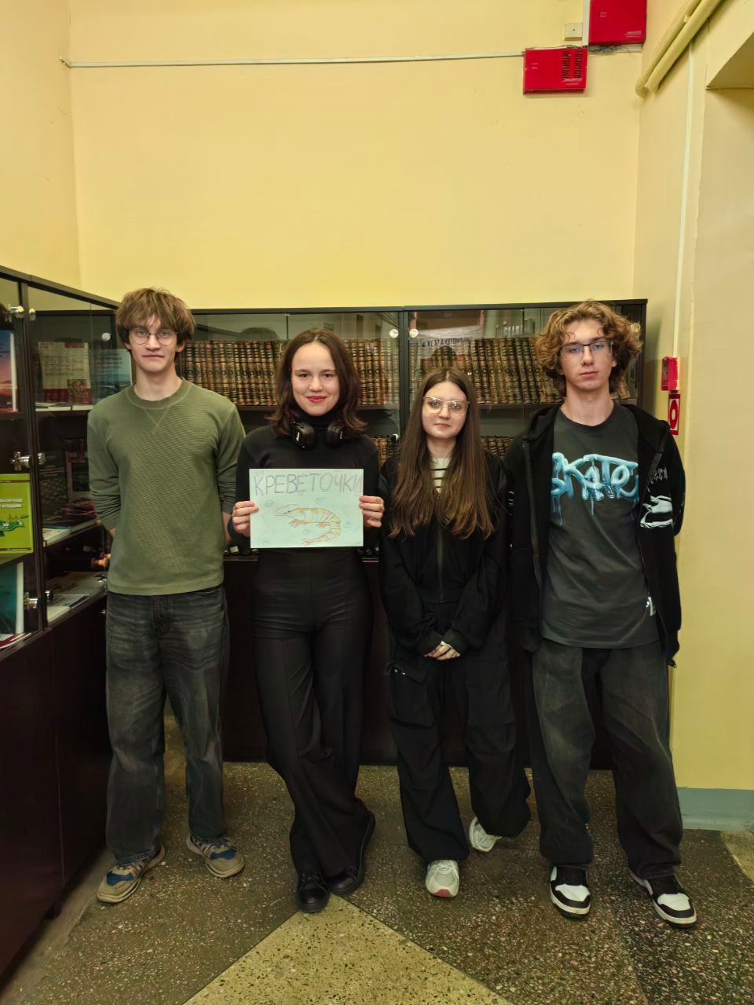
Куратор как авторитет без давления
Не запугивать и не поучать
Куратор не должен выступать в роли строгого контролёра или «надзирателя». Запугивание и назидательный тон лишь усиливают тревожность первокурсников и создают дистанцию.
Авторитет через отношение
Настоящий авторитет куратора формируется не через страх наказания, а через уважение и доверие. Когда студенты видят, что куратор понимает их, говорит на их языке и разделяет их опыт, они начинают воспринимать его как значимую фигуру.
07

Slide 8
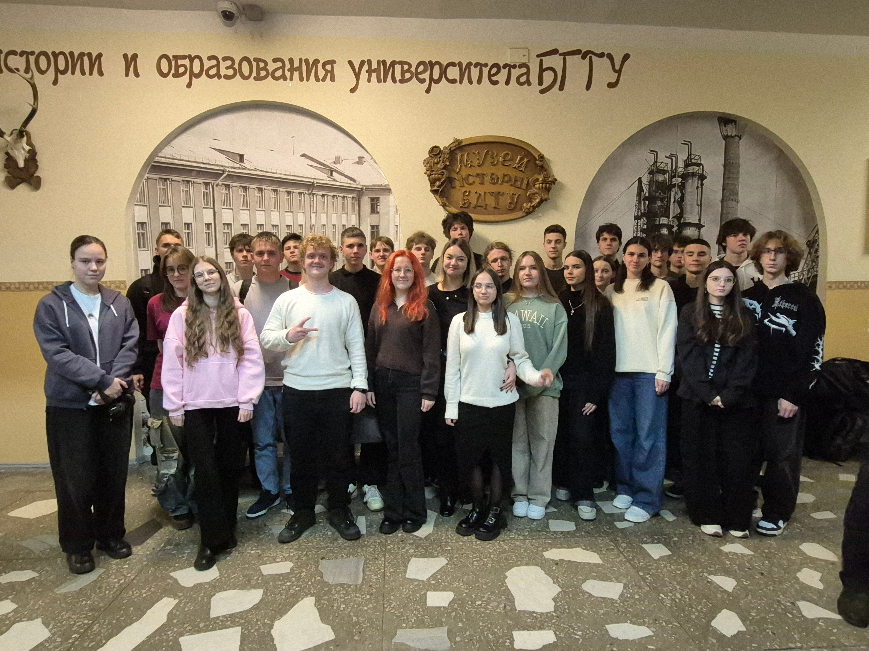
Когда куратор становится частью группы, студенты начинают верить,
что они не одни на этом пути
08

Slide 9

СПАСИБО ЗА ВНИМАНИЕ
Ваши вопросы?
старший преподаватель кафедры информатики и веб-дизайна БГТУ
Игнаткова Янина Алексеевна

